Slide 1
Digiosaamisen tasot
Mitä ongelmia ja ratkaisuja digipalveluiden käyttämiseen liittyy?

Slide 2
Digiosaamisen tasot
Tässä esityksessä kuvataan erilaisten henkilökuvien ja osaamistasojen kautta, mitä ongelmia ja mahdollisia ratkaisuja digitaalisten palveluiden ja ohjelmien käyttöön liittyy
Digiosaamisen tasot:
En halua käyttää
En pysty käyttämään
En käytä ja tarvitsen tukea
Käytän ja tarvitsen tukea
Käytän ja osaan

Slide 3
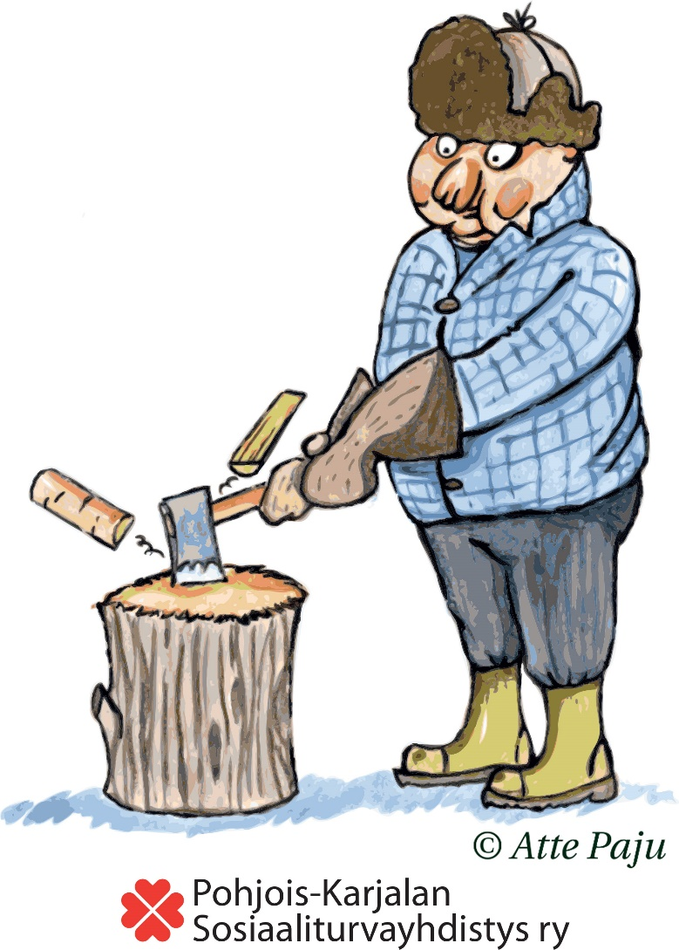
Arhippa Virtanen, 80 v, eläkeläinen, Kiihtelysvaara
Arhippa on tehnyt elämäntyönsä metsurina aikana, jolloin metsän ainut monitoimikone löytyi omien korvien välistä. Harvesterissa tietokone ei ehdottanut, miten puu kannattaisi jakaa pätkiksi. Arhippa on tottunut tekemään asiat itse. Kotonaan hänellä on puhelimen lankaliittymä, mutta siitä on pakko luopua lähiaikoina, koska lankaverkkoja ei enää ylläpidetä. Arhippa ei haluaisi ostaa kännykkää, eikä ainakaan älypuhelinta. Hän kokee tietokoneet ja muut nykyajan hömpötykset itselleen todelle vieraiksi. Arhipan motto onkin: ”Noihin vehkeisiin minä en koske. ” Onko Arhipan pakko ostaa ja opetella käyttämään älylaitteita, vai onko hänellä muita mahdollisuuksia?

Slide 4
Miten Arhippa saa asiansa hoidettua?
Suomessa kansalaisia ei ole velvoitettu käyttämään sähköisiä palveluita Valtioneuvoston nettisivuilla todetaan: ”Sähköisellä asioinnilla ei saavuteta kaikkia kansalaisia. Tämän vuoksi erilaisilla tukitoimilla varmistetaan, että kaikilla on asiointimahdollisuus. Yksi keino sähköisen asioinnin tukemiseen ovat yhteispalvelupisteet” https://valtioneuvosto.fi/artikkeli/-/asset_publisher/suomessa-siirrytaan-sahkoiseen-asiointiin?_101_INSTANCE_3wyslLo1Z0ni_groupId=10623
Palveluntarjoajien on taattava palveluiden saanti muutenkin kuin sähköisesti. Käytännössä tämä voi olla hyvin hankalaa, jos esimerkiksi pankkiin täytyy lähteä oman paikkakunnan ulkopuolelle.
Suomi.fi palvelussa voit valtuuttaa toisen henkilön asioimaan puolestasi sähköisesti: https://www.suomi.fi/valtuudet-tunnistaudu/

Slide 5
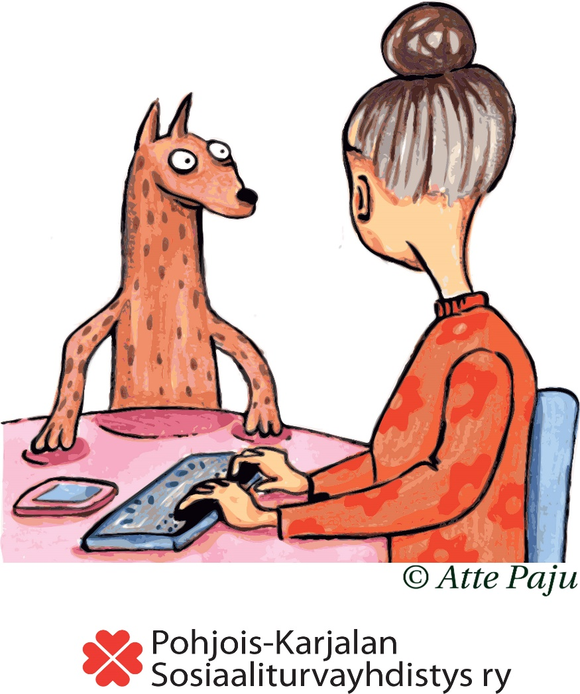
Janika Petterson, 18 v, opiskelija, Lieksa
Janika on ollut syntymästään asti sokea. Hän pystyy käyttämään nettiä pistenäytön, puhesyntetisaattorin ja ruudunlukuohjelman avulla. Puhesyntetisaattori muuttaa tekstin puheeksi, mutta ohjelma lukee ainoastaan tekstiä. Nettisivuilla on aina kuitenkin myös grafiikkaa ja erityisesti flash- ja java pohjaiset sivut sotkevat näkövammaisten apuvälineiden käyttöä. Monet Janikan näkövammaisista ystävistä pitävätkin netin käyttöä liian hankalana. Mitä voidaan tehdä, jotta Janikan ja kavereiden netin käyttö helpottuisi ja mistä saa tietoa käytettävissä olevista apuvälineistä?

Slide 6
Mitä digitukea Janikalle on tarjolla?
Janika saa Pohjois-Karjalan näkövammaiset ry:n kautta apua KELAn ja sairaanhoitopiirin kanssa asiointiin ja tietoa apuvälineistä http://www.pknv.fi/
Celian -palvelun kirjoja voivat käyttää kaikki, joille tavallisen kirjan lukeminen on lukivaikeuden, sairauden, vamman tai vastaavan syyn vuoksi vaikeaa. Celian maksuttoman äänikirjapalvelun käyttäjäksi voi liittyä kirjastossa. https://www.celia.fi/
Äänikirjoja ja äänilehtiä voi kuunnella Daisy-soittimilla, mobiililaitteilla ja tietokoneilla. https://www.nkl.fi/fi/etusivu/palvelut_nakovammaisille/lukeminen/daisy
Aviris on näkemisen apuvälineiden erikoismyymälä. https://www.aviris.fi/fi/etusivu
Syksyllä 2019 voimaan tulevan EU:n esteettömyysdirektiivin on tarkoitus helpottaa vammaisten ja toimintarajoitteisten henkilöiden täysipainoista osallistumista yhteiskuntaan http://papunet.net/saavutettavuus/esteettomyysdirektiivi-accessibility-act
iPhonen apuohjelmat VoiceOver, Zoom ja Siri voivat olla avuksi https://www.nkl.fi/fi/etusivu/palvelut_nakovammaisille/tietotekniikka/ohjeita/ios-opas

Slide 7
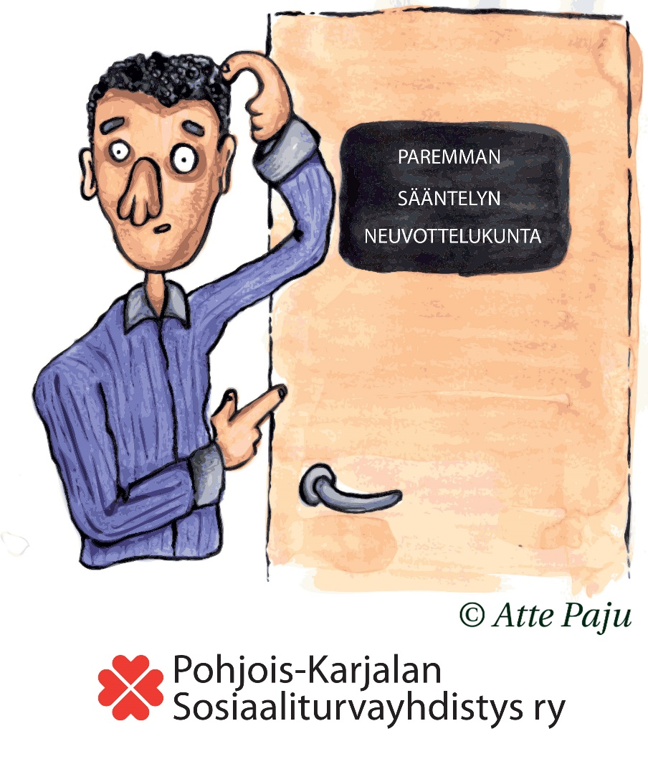
Muhammed ”Muhis” Ahmed, 19 v, opiskelija, Joensuu
Muhis on nuori joensuulainen. Suomi sujuu jutellessa, mutta kirjoittaminen on hidasta. Englantikaan ei paljon nettisivujen kääntämisessä auta, kun sekään ei ole äidinkieli eikä koulukieli. Netistä saa haettua tietoa, mutta vähänkin monimutkaisemmat pitkät tekstit menevät yli hilseen. Kaikki video-whatsapp-callmeanything-viestijärjestelmät kyllä ovat tuttuja ja entiseen kotimaahankin tulee pidettyä yhteyttä. Sukulaisia ja kavereita Muhis auttaa kaikessa: älypuhelimien ja tablettien toiminta on hallussa. Nettilomakkeet taas ovat vaikeita, kun kysymyksistä ei aina ymmärrä. Nettipankkitunnuksia Muhis ei voi saada, koska hänellä ei ole kotimaansa henkilöllisyyspapereita. Sähköinen asiointi vahvan tunnistautumisen palveluissa ei siis onnistu. Mistä Muhis saa apua asiointiin?

Slide 8
Mitä digitukea Muhikselle on tarjolla?
Selkokielisistä nettisivuista hyötyvät erityistä tukea tarvitsevien lisäksi myös esimerkiksi maahanmuuttajat ja seniorit. https://selko.fi/ sivusto tarjoaa monenlaista tietoa selkokielellä esimerkiksi asumiseen, raha-asioihin ja suomalaiseen yhteiskuntaan liittyen
Muhis voi saada neuvoja myös Pohjois-Karjalan Sosiaaliturvayhdistyksen monikulttuurisuustyön työntekijöiltä https://www.pksotu.fi/toiminta/monikulttuurisuus/
ja JOMONI ry:stä http://jomoni.fi/
ja Joensuun maahanmuuttaja palveluista: http://www.joensuu.fi/maahanmuuttajapalvelut
Käytännössä Muhiksen täytyy asioida muita, kuin sähköisiä palvelukanavia käyttäen, jos hän ei pysty saamaan
henkilöllisyyspapereitaan kotimaastaan

Slide 9
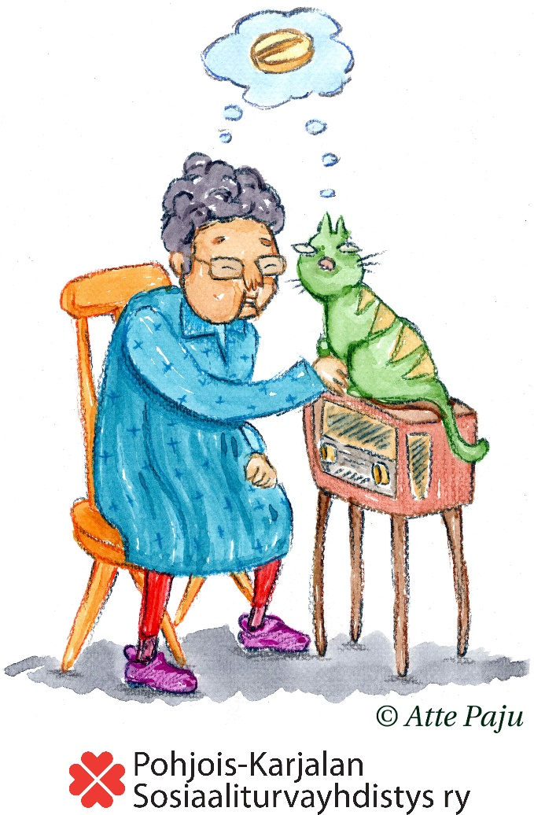
Sylvi Heinonen, eläkeläinen, 78 v, Keskijärvi, Joensuu
Sylvi asuu yksin omakotitalossa Keskijärvellä, 30 kilometrin päästä Joensuun keskustasta. Hänellä ei ole älypuhelinta, eikä hän ole koskaan koskenut tietokoneeseen. Sylvi ei tunne tarvetta hankkia älylaitteita, eivätkä ne häntä kiinnosta. Sylvin Helsingissä asuva poika on kuitenkin ostamassa äidilleen tabletin yhteydenpitoa varten ja toivoo Sylvin oppivan käyttämään Skypeä. Pankkiasiatkin olisi helpompi hoitaa kotoa käsin, sillä nyt Sylvi joutuu lähtemään pankkiin Joensuuhun. Naapureilla on tosin ollut vaikeuksia hoitaa asiansa netinkin kautta, sillä Keskijärvellä tietoliikenneyhteydet ovat heikot. Kun Sylvi saa tabletin, hänen kaukana asuva poikansa ei voi olla apuna sen käytön opettelussa. Mistä Sylvi saa digiopetusta ja löytää motivaation laitteen käytön opetteluun?

Slide 10
Mitä digitukea Sylville on tarjolla?
Usein motivaatio käyttää laitteita löytyy, kun siihen on hyvä syy. Sylvin kohdalla vaikkapa videopuhelut lastenlasten kanssa tai neulontaohjeiden katsominen Youtubesta voi innostaa laitteen käytön opetteluun.
Arvion mukaan yli 65-vuotiaista noin 500 000 ei käytä tietotekniikkaa ollenkaan. (Tilastokeskus 2017)
Digitukea Sylvi voi saada Kiihtelysvaarassa Joen Severin senioreiden vertaisohjaajalta https://sites.google.com/site/joenseveriyhdistys/
Monet seniorit toivovat kotiin tuotavaa digitukea. Kotiin vietävän digituen kokeilun on Pohjois-Karjalassa toteuttanut Lieksan Kristillisen opiston Valpas oy https://www.valpasratkaisut.fi/yritys

Slide 11
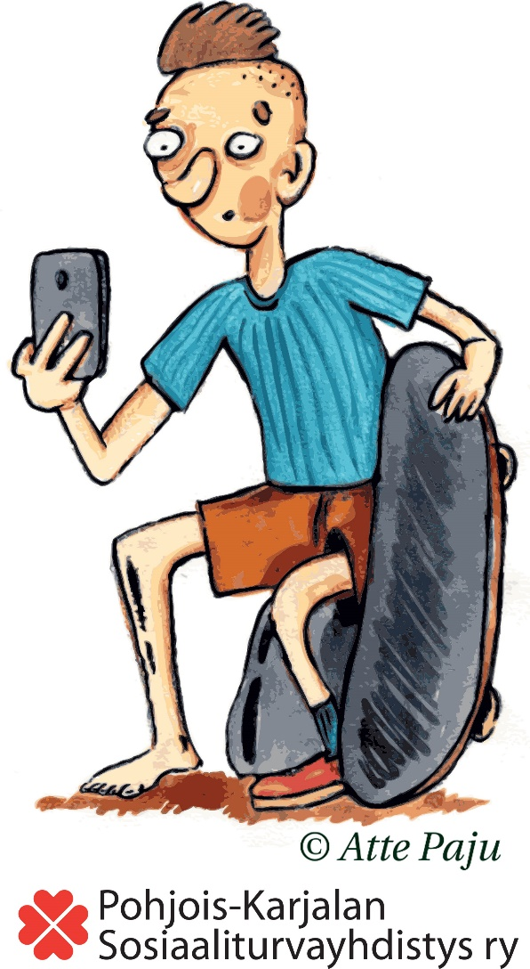
Leevi Alasalmi, 18 v, pelialan opiskelija, Outokumpu
Leevi on sitä sukupolvea, joka on syntynyt pleikkaohjain kädessään. Tablettia hän käyttänyt ala-asteelta lähtien ja älypuhelimenkin hän sai ensimmäiselle luokalle mennessään. Leevi oppii hyvin näppärästi käyttämään uusiakin digilaitteita ja osaa koodata. Tultuaan täysi-ikäiseksi Leevin pitäisi nyt hoitaa asioita verottajan ja KELAn kanssa. Omat terveysasiatkin pitäisi hoitaa, mutta miten? Leevi ei tiedä, onko näitä asioita varten olemassa kenties joitakin nettisivuja? Omat pankkitunnukset Leevillä on ollut 15-vuotiaasta lähtien. Mistä Leevi saa tietoa olemassa olevista palveluista ja opastusta niiden käyttöön?

Slide 12
Mitä digitukea Leeville on tarjolla ?
Suomi.fi sivustolle on koottu sähköisiä palveluita kansalaisen eri elämäntilanteisiin https://www.suomi.fi/etusivu/
Usein sähköisten palveluiden käyttöön saa opastusta sivuston chat palvelun kautta. Netissä olevat ohjeet ja chatit riittävät opastukseksi palvelun käyttöön henkilölle, jolla on hyvät digitaidot
Esimerkiksi Kanta.fi palveluilla on tukisivusto: https://www.kanta.fi/tuki
Käytännössä Leevin täytyy osata etsiä palveluita netistä oikeilla hakusanoilla. Leevi voi saada paremmin tietoa sähköisistä palveluista, jos niiden tarjoajat mainostavat nuorten suosimilla kanavilla.

Slide 13
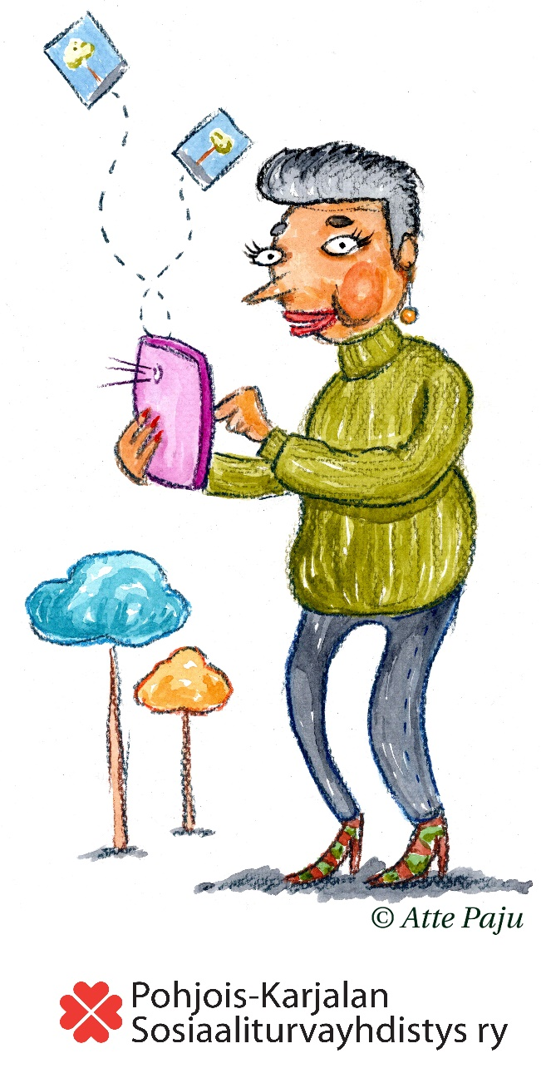
Ritva Lehikoinen, 65 v, eläkeläinen, Rantakylä, Joensuu
Ritva on kiinnostunut uudesta tekniikasta ja hänellä onkin jo älypuhelin ja läppäri. Läppärillä hän pitää Skypen kautta yhteyttä sukulaisiin ja ystäviin. Tablettikin olisi kiva hankkia ja katsoa sillä vanhoja suomalaisia elokuvia YLE Areenasta kesämökillä. Älypuhelimella on helppo kuvata lapsenlapsia ja jakaa kuvia Facebookissa ja Instagramissa. Ritvalla on Gmail sähköpostiosoite ja hän haluaisi oppia käyttämään googletiliään monipuolisemmin. Hän on kuullut, että puhelimen voi synkronoida googletilin kanssa niin, että kuvat tallentuvat automaattisesti googlen pilvipalveluun. Mistä Ritva saa apua googletilin synkronointiin ja neuvoja sopivan tabletin hankkimiseen?

Slide 14
Mitä digitukea Ritvalle on tarjolla ?
Senioreiden tietotekniikka yhdistys Enter ry on koonnut Seniorin oppaan tietokoneen, tabletin ja älypuhelimien hankintaan https://entersenior-fi-bin.directo.fi/@Bin/4f84bb281eceafb3f3f81fe07a70fdbb/1552546300/application/pdf/2160883/ValintaopasLopullinen.pdf
Ritva on hyvässä asemassa paitsi omien taitojensa myös digituen saatavuuden suhteen. Joensuun kaupunkialueella digitukea on tarjolla jokaisena arkipäivänä
Joensuun Kansalaistalolla http://www.kansalaistalo.fi/?page_id=104
Joensuun Torikievarissa: http://www.pkmielenterveydentuki.fi/torikievari
Joensuun yhteistötalo Satamassa: https://www.jelli.fi/2018/06/29/digineuvontaa-yhteisotalo-satamalla/
Joen Severin ohjausklinikat: https://sites.google.com/site/joenseveriyhdistys/
Joen Severi: 050 360 5051

Slide 15

Anna Mäki, 47 v, yhdistyksen rahastonhoitaja, Vehkapuro
Anna on harrastejärjestönsä rahastonhoitaja. Hän tekee kirjanpidon ja jäsenrekisterin ylläpidon Excelillä, mutta haluaisi oppia käyttämään kirjanpito-ohjelmaa. Onkohan siihen olemassa hyviä ilmaisohjelmia? Yhdistyksen toimintasuunnitelmat ja -kertomukset olisi kätevää tehdä pilvipalvelussa, mutta vaikkapa Google Driven käyttöön olisi hyvä saada koulutusta. Yhdistyksen nettisivujen päivityksessäkin tarvittaisiin apua. Sivuja on päivittänyt Annan poika, joka on nyt muuttamassa toiselle paikkakunnalle opiskelemaan. Järjestöjä kehotetaan rohkeasti digiloikkaamaan, mutta mitä ovat ne uudet ketterät digitaaliset ratkaisut, joista puhutaan? Mistä yhdistys saa apua oman digiosaamisensa kehittämiseen?

Slide 16
Miten Anna voi tukea järjestönsä digiloikkaa?
Pohjois-Karjalan yhdistykset kokoaa yhteen Jelli -järjestötietopalvelu https://www.jelli.fi/
Pohjois-Karjalan sosiaaliturvayhdistyksen KATHY-toiminta järjestää monipuolisia tietotekniikkakoulutuksia yhdistyksille https://www.pksotu.fi/toiminta/jarjestot/kathy-toiminta/
Järjestöjen digitalisaation tilannetta kuvaava Järjestödigi -kartoitus on toteutettu 2018 Avoine Oy:n,TIEKE Tietoyhteiskunnan kehittämiskeskus ry:n ja Viestintä-Piritta Oy:n yhteistyönä. https://www.avoine.fi/site/assets/files/1474/jarjestodigi_whitepaper2018.pdf
Anna voi ryhtyä järjestönsä digikaveriksi: https://www.jelli.fi/yhdistykset_yhteistyossa/jarjesto-2-0-hanke/digikehittaminen/43481-2/

Slide 17
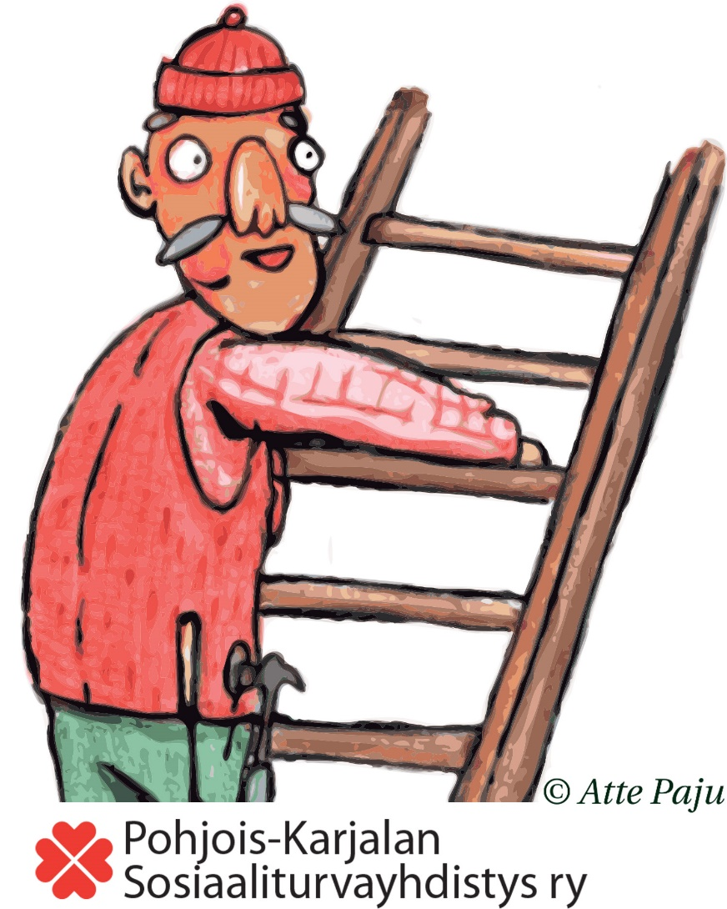
Aapo Jormanainen, työtön, 57 v, Valtimo
Aapo on ollut työttömänä rakennusmiehen ammatista kolmen vuoden ajan. Hänet on ohjeistettu hoitamaan asiointi työvoimaviranomaisten kanssa netin kautta. Aapon pöytätietokone on melkein kymmenen vuotta vanha ja kaipaisi kipeästi päivitystä. Aapolla ei ole varaa ostaa uutta konetta, vaikka asioiden hoito vanhalla koneella onkin välillä melkein mahdotonta. Nettiasiointiin Aapo saa puhelimitse apua työvoimaviranomaisilta, mutta työvoimaviranomaisen näkymä ruudulla neuvontatilanteessa on erilainen kuin Aapon näkymä. Tämä hankaloittaa neuvontatilannetta. Sähköposti Aapolla on, mutta hän käyttää sitä harvoin, jos koskaan. Mistä Aapo saa apua uuden koneen hankintaan ja kasvokkain annettua neuvontaa työvoimapalveluiden ja sähköpostin käyttöön?

Slide 18
Mitä digitukea Aapolle on tarjolla?
Aapo voi saada digiopastusta Näre ry:n Valtimon Tapaamistuvalta http://www.nare.fi/
Pohjois-Karjalan Työttömien Yhdistysten Toimintajärjestö ry:n palvelut Valtimolla: Kasvokkain annettua digiopastusta sekä neuvontaa työvoimapalveluista ja toimeentulotuesta sopimuksen mukaan Tapaamistuvalla tai kirjaston nettipisteellä https://www.pktt.fi/
Pohjois-Karjalan sosiaaliturvayhdistyksen TARMO -hankkeesta Aapo saa henkilökohtaista ohjausta ja opastuksen erilaisten työnhaku kanavien ja välineiden käyttöön netissä. Esim. apua työnhakuasiakirjojen laatimisessa/päivittämisessä ja niiden laatimiseen tarvittavien ohjelmien käytössä. Tarmo-valmentaja voi auttaa video CV:n sisällössä ja kuvaamisessa, jos Aapolla ei ole älypuhelinta https://www.pksotu.fi/tarmo-hanke-1-1-2019-31-12-2020/
Opintokeskus SIVIKSEN Digipolku töihin -sivustolla voi opiskella itsenäisesti digitaalisia perustaitoja: https://www.ok-sivis.fi/digipolku-toihin.html
Uuden tietokoneen hankintaan voi mahdollisesti saada harkinnanvaraista toimeentulotukea https://yle.fi/uutiset/3-10205569
Ilmaisia nettipisteitä löytyy yhteispalvelupisteistä, useista kohtaamispaikoista sekä kirjastoista

Slide 19
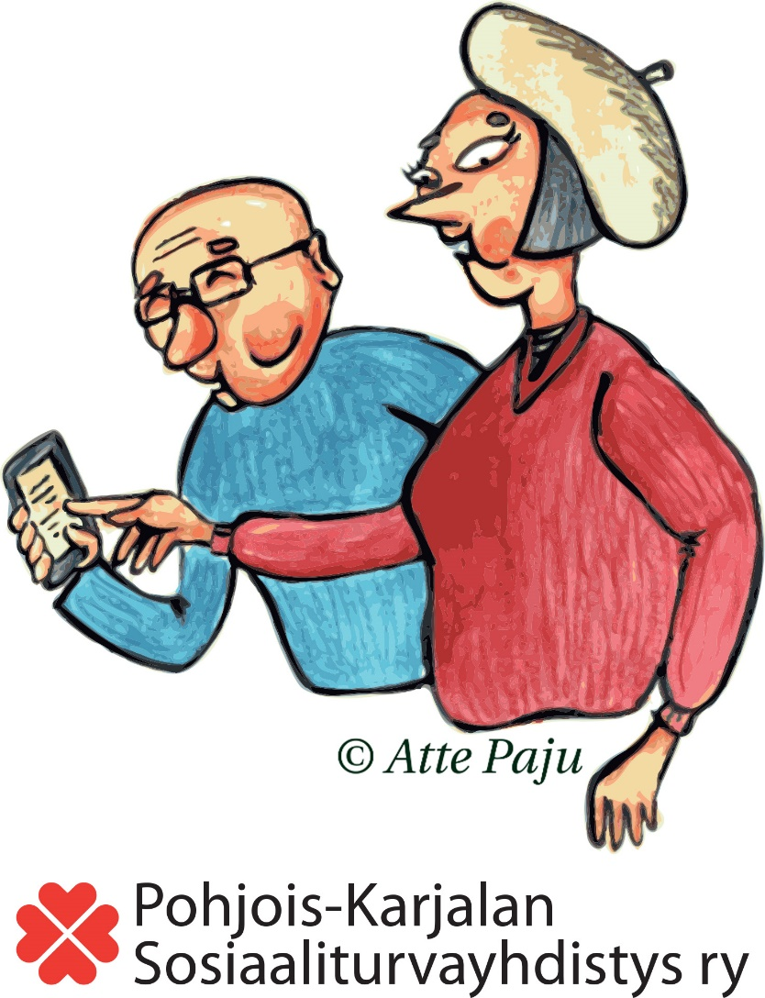
Tuija Nivalainen, 63 v, eläkeläinen, Nurmes
Tuija on jäänyt juuri eläkkeelle toimistosihteerin työstä. Töissään hän käytti paitsi Office ohjelmia myös verottajan ja KELAn sähköisiä palveluita sekä kirjanpito-ohjelmaa. Palveluiden kehittyessä uutta oli opittava koko ajan. Tuijan tietotekninen osaaminen on hyvää tasoa, vaikka hän ei mitenkään alan ammattilainen olekaan. Hän näkee tärkeäksi auttaa osaamisellaan niitä, jotka eivät ole yhtä tottuneita digimaailmaan. Tuija antaa vertaisohjaajana digitukea kerran viikossa Joen Severin tuutoritoiminnassa. Hän on saanut toiminnan kautta uusia ystäviä ja oppinut itsekin uutta. Tuija suosittelee tuutoritoimintaa hyvänä harrastuksena kaikille, jotka haluavat oppia yhdessä lisää ja jakaa oppimaansa muiden hyväksi. Miten Sinä voisit digitukea kanssaihmisiäsi?

Slide 20
Miten sinä voit auttaa?
Suurin digitukea antava ryhmä ovat sukulaiset ja ystävät
YLE digitreeneistä löydät paljon hyviä ohjeita ja vinkkejä digilaitteiden käyttöön ja vieläpä neuvoja digiperustaitojen opastamiseen: https://yle.fi/aihe/artikkeli/2019/03/01/neuvotko-netin-kaytossa-ihan-alkeista-aloittavaa
Voit levittää tietoa olemassa olevasta digituesta omalla asuinseudullasi. Tuijan asuinseudulla tukea saa:
Juuka Ellinkulma: https://www.juuka.fi/fi/ellinkulma/
Nurmeksen kaupunki: http://www.nurmes.fi/kuntalaisille
Joen Severin Nurmeksen ohjausklinikka: https://sites.google.com/site/joenseveriyhdistys/ajankohtaista-2
Mistä sinun asuinseudullasi saa digitukea?

Slide 21
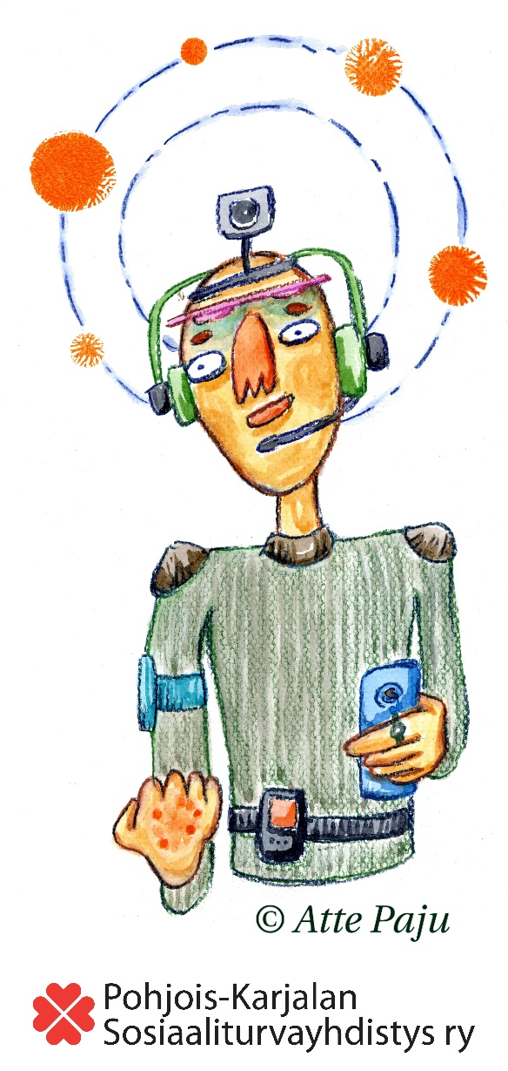
Jani Toivanen, 34 v, ohjelmistokehittäjä, Penttilä, Joensuu
Janin elämässä ei ole Online- ja offline-rajoja, vaan hän on saumattomasti yhtä digimaailman kanssa. Hänen Youtube -kanavallaan on yli 10 000 seuraajaa ja Jani pyrkii rakentamaan itsestään brändiä. Hän hankkii uusimmat älypuhelin- ja tablettimallit parin vuoden välein. Viimeisimmät päivitykset ja hyödyllisimmät Appsit ovat Janin käytössä ja etätyöt onnistuvat mainiosti hyvien nettiyhteyksien ansioista. Myös videoneuvottelut Amerikkaan ovat peruskauraa. Oura älysormuksen avulla Jani seuraa elintoimintojaan ja biohakkeroi itsestään versiota Jani2.0. Kotiinsa hän on asennuttanut kaikki saatavilla olevat älykotitoiminnot, mutta tämä on vasta alkua ja Jani odottaa malttamattomana IoT:n todellista läpimurtoa.

Slide 22
Voisiko Jani auttaa muita?
Janilla on paljon tietoja ja taitoja, joita hän voisi käyttää muiden hyväksi, esimerkiksi vapaaehtoisena digineuvojana. Ohjelmistokehittäjänä Jani voi myös suunnitella helppokäyttöisiä ohjelmia, joiden suunnitteluun ottaa käyttäjät mukaan.
Kunnissa olisi hyvä olla myös digineuvontaan palkattuja ammattilaisia. Digituki ei voi olla vain vapaaehtoistoiminnan tai järjestöjen varassa.
Kansalais-ja työväenopistot ovat saaneet rahoitusta aikuisten digitaitojen kehittämiseen https://kansalaisopistojenliitto.fi/blog/kansalais-ja-tyovaenopistoille-36-miljoonaa-euroa-aikuisten-perustaitojen-ja-digitaitojen-kehittamiseen/
Digineuvontaan tarvitaan eettiset ohjeet. Ongelmia aiheuttaa usein vahvan tunnistautumisen palveluiden neuvonta. Myös kokeilutunnuksia/kokeilualustoja tarvitaan.
Biohakkerointi: https://fi.wikipedia.org/wiki/Biohakkerointi
IoT, esineiden internet: https://fi.wikipedia.org/wiki/Esineiden_internet

Slide 23
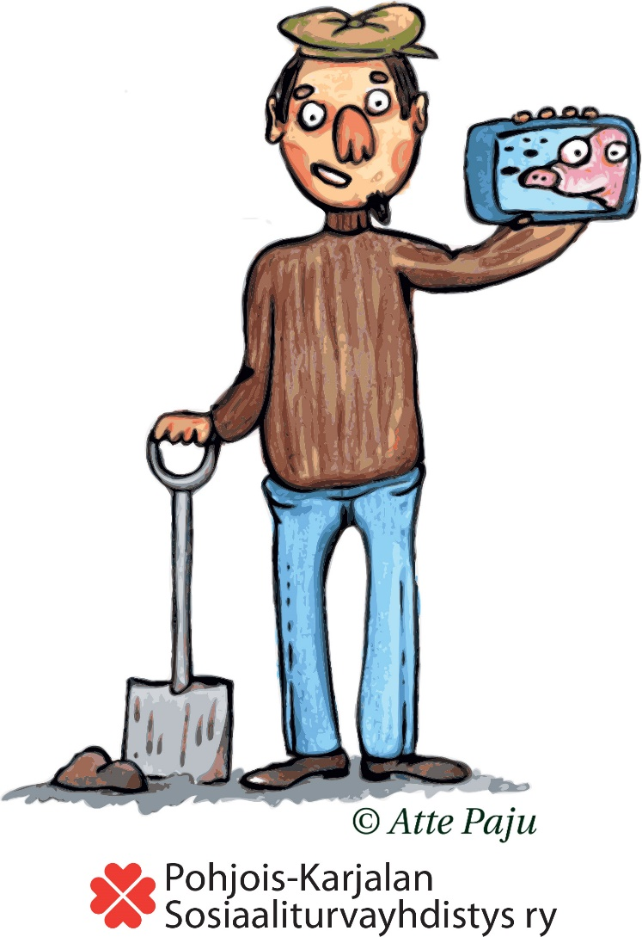
Reijo Paakkinen, yrittäjä, 45 v, Kuusjärvi, Outokumpu
Sikatilallinen Reijon asuinkiinteistö sijaitsee noin 15 kilometrin päässä tuotantorakennuksista Kuusjärven kylässä. Eläinten hyvinvoinnin kannalta tarvitaan toimiva ja kiinteä internetyhteys tuotantotiloihin Reijon asunnosta. Porsimisen aikaan eläinten tarkkailu onnistuu kuvayhteyden avulla, jolloin sikalassa oleilun aika vähenee huomattavasti. Lisäksi tuotantorakennuksien turvallisuus voidaan taata hälytysjärjestelmien ja tallentavien videokameroiden avulla. Tällä hetkellä järjestelmät on rakennettu mobiiliverkon varaan, joiden toimivuus niin sanotusti pätkii. Reijon toiveissa on kiinteä yhteys eli valokuitu, jota operaattorit eivät ole kiinnostuneita rakentamaan sen kalleuden sekä vähäisen kysynnän vuoksi. Miten Reijo voi vaikuttaa parempien yhteyksien puolesta taatakseen sujuvan ammatinharjoittamisen?

Slide 24
Miten Reijolle saadaan toimivat yhteydet?
Kaista käyttöön -hanke edistää nopeiden internet-yhteyksien saamista haja-asutusalueille ja sähköisten palveluiden tunnettavuutta. Hanke järjestää tietoiskuja valokuidun mahdollisuuksista.
Liikenne ja viestintävirasto Traficomin sivuilta saat tietoa liittymien tarjonnasta ja käytöstä sekä laajakaistan rakentamisesta https://www.traficom.fi/fi/viestinta/laajakaista-ja-puhelin
Käytännössä laajakaistaliittymiä rakennetaan sinne, missä kiinnostusta ja liittymän ottajia on tarpeeksi
Operaattorit voivat hakea ELY-keskuksen tukea liittymän rakentamiseen
Useat ADSL-yhteydet ovat nyt korvattavissa nopeammilla VDSL2-yhteyksillä Outokummussa

Slide 25
Mitä tarvitaan, että digitalisaatio toimii?
Tarvitaan helppokäyttöisiä laitteita
Tukea laitteiden hankintaan
Osaamista laitteiden ja ohjelmien käyttöön
Digitukea
Toimivat yhteydet

Slide 26
Yhteistyössä mukana
Maaseudun Sivistysliitto/Kaista käyttöön –hanke
Joen Severi
Pohjois-Karjalan Sosiaaliturvayhdistys:
  Pohjois-Karjalan alueellinen digituki –hanke
  Monikulttuurisuus toiminta
  TARMO –hanke
Pohjois-Karjalan työttömien toimintajärjestö
Pohjois-Karjalan näkövammaiset

